Slide 1
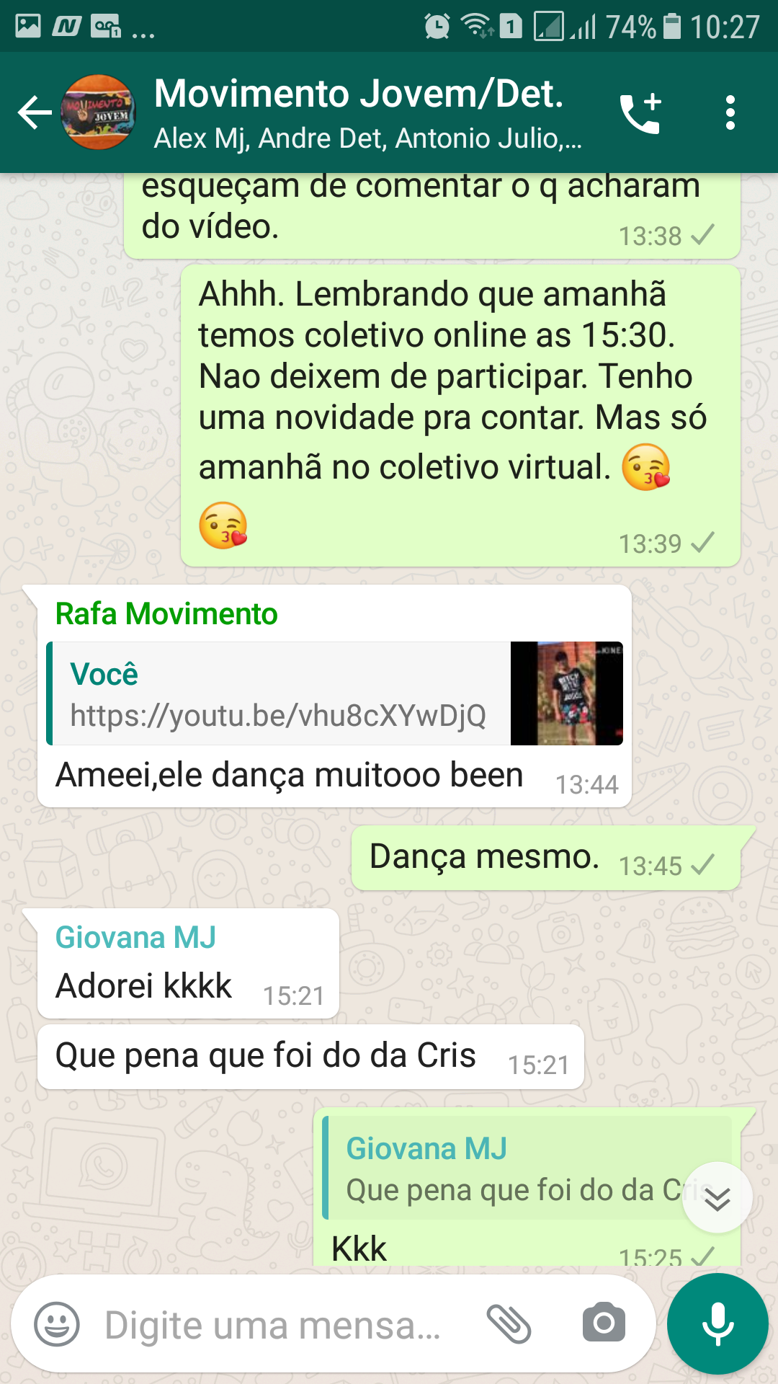
VAMOS DANÇAR

